Slide 1

银行营销案例
机器学习与模型评估

Slide 2
1
实验概述
2
预备知识
3
实验步骤与要求

Slide 3
01
实验概述

Slide 4
01
实验概述
实验目标：使用多个经典机器学习模型对预处理后的数据进行建模和评估，选择性能最佳的模型在测试集上测试并且得到最终的评价结果。
实验步骤：
数据装载
数据预处理
使用K折交叉验证选择模型
使用测试集评估模型

Slide 5
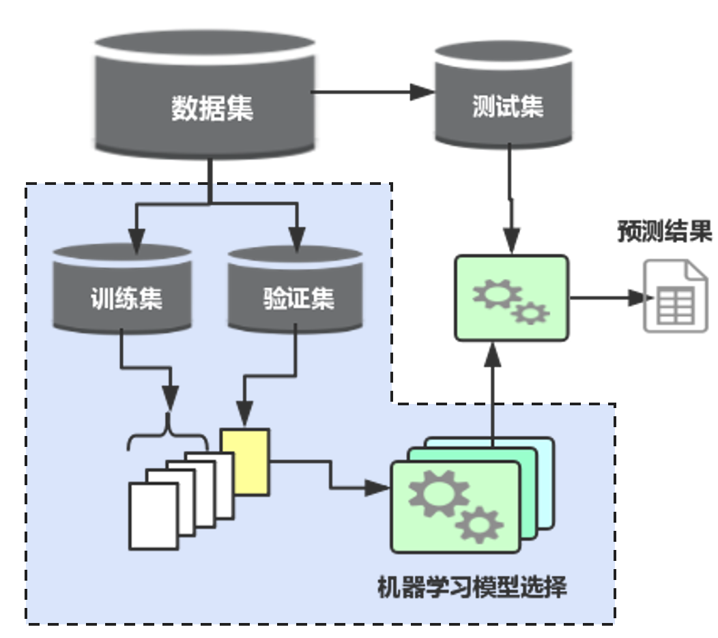
01
实验概述
① 数据首先被分为训练集和测试集
② 本实验目标属于分类问题。能够用于数据分类的机器模型非常多，因此需要对多种机器学习模型进行训练，比较它们的性能，从中选择一个最优的。在模型选择和评估的过程中，本实验将使用交叉验证的方式评估模型的预测性能。交叉验证方法中会将训练集再次分出训练集和验证集两个部分分别用于数据的训练和验证。
①
①
②

Slide 6
01
实验概述
③ 在选出最佳机器学习模型之后，将使用整个训练集对模型进行重新训练建模。
④ 使用测试数据对该模型进行测试和评估，测试模型对新数据的泛化能力。
④
④
③

Slide 7
01
实验概述
本次实验将涉及到的知识点：
不平衡数据集的评估方法：AUC,召回率,精度，ROC曲线，混淆矩阵
数据建模和评估方法：主要过程、数据集切分 、K折交叉验证
可视化：混淆矩阵绘制，ROC曲线绘制
机器学习模型

Slide 8
02
实验预备知识

Slide 9
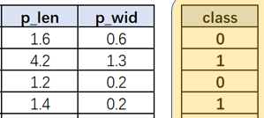

02
实验预备知识
1、机器学习模型的训练和评估
代码实现：使用选择一个算法（这里使用逻辑回归），使用训练集训练模型。
model = LogisticRegression() #创建评估器实例model
model.fit(train_X, train_y) #输入数据，训练模型
训练集特征
训练集标签
训练集
train_X, train_y
model

Slide 10




02
实验预备知识
1、机器学习模型的训练和评估
使用训练好的模型，输入测试集特征对结果进行预测。
# 使用训练好的模型model，输入测试集特征进行预测结果，保持在predict中
prediction = model.predict(test_X)
测试集特征
使用模型对测试集特征进行转换
测试集
模型
预测值：
实际值：
预测结果

Slide 11

02
实验预备知识
1、机器学习模型的训练和评估
对预测结果进行评估。只有预测结果无法量化模型的性能优劣，需要通过评估工具对模型效果进行评估。
测试集
预测结果
预测结果与测试集标签对比
评估数据

Slide 12
02
实验预备知识
2、不平衡数据集的评估方法
在本案例中，根据前面实验发现，其中负例样本与正例样本的比例约为8：1，数据样本存在严重的不平衡。
如果模型评估所有的客户都不可能购买营销产品，此时准确率为88%。看起来准确率很高，但是这样的模型对用户来说毫无价值。
因此在样本不平衡时，不适宜使用准确率来做模型评估。

Slide 13
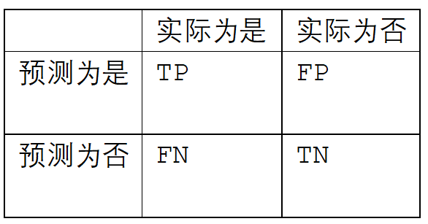


02
实验预备知识
2、不平衡数据集的评估方法
预测数据与实际数据之间的对比结果，可以产生混淆矩阵
猜对的数量
T/F
P/N
全部正例
是否猜对
T：对
F：错
猜的是什么
P：正例
N：负例
真正例率：
在全部正例中，猜对的比例
全部负例
假正例率：
在全部负例中，猜错的比例

Slide 14
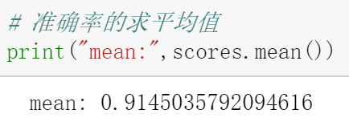
02
实验预备知识
3、K折交叉验证的实现
model = LogisticRegression() # 创建逻辑回归评估器实例
scores = cross_val_score(model, train_X, train_y, cv=3, scoring="roc_auc")
评估器实例
训练集标签
3折交叉验证
评分
训练集特征
运行结果(score)：
0.88888889
0.94285714
0.91176471]

Slide 15

02
实验预备知识
4、统计代码段运行时间
不同的算法模型评估除了其在分类能力上的性能外，还需要考虑该分类器的运行时间，即完成模型学习的成本。可以使用如下代码完成对代码段运行时间的统计（注意不同版本代码不同）
import time
startTime = time.clock()
scores = cross_val_score(model, train_X, train_y, cv=3, scoring=“roc_auc")
useTime = time.clock() - startTime
print("time:%.3f"%(useTime))

Slide 16
02
实验预备知识
无效建模
0.58
0.56
0.54
0.52
0.50
0.48
0.46
右图是训练集（样本平衡、二分类）上得到的四个模型的准确率。从图中是否可以得出决策树会在测试集上得到最佳的性能？
四个模型的平均准确率在0.5上下波动。对于二分类算法来说，0.5就是随机猜测的结果。可以判断四个模型的建模都是无效的！
随机森林
决策树
逻辑回归
支持向量机

Slide 17
03
实验步骤与要求

Slide 18
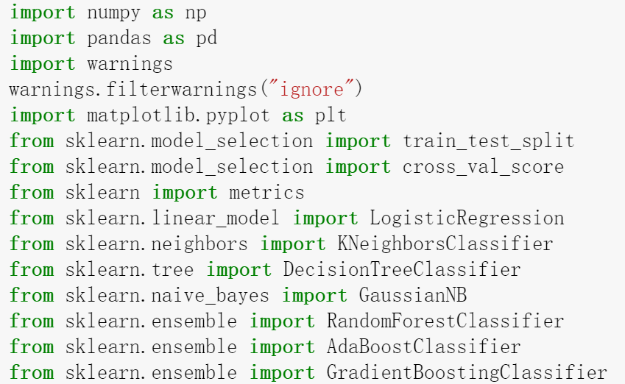
03
实验内容
导入相关库文件
训练集和测试集切分工具
交叉验证工具
算法评估工具
机器学习算法

Slide 19
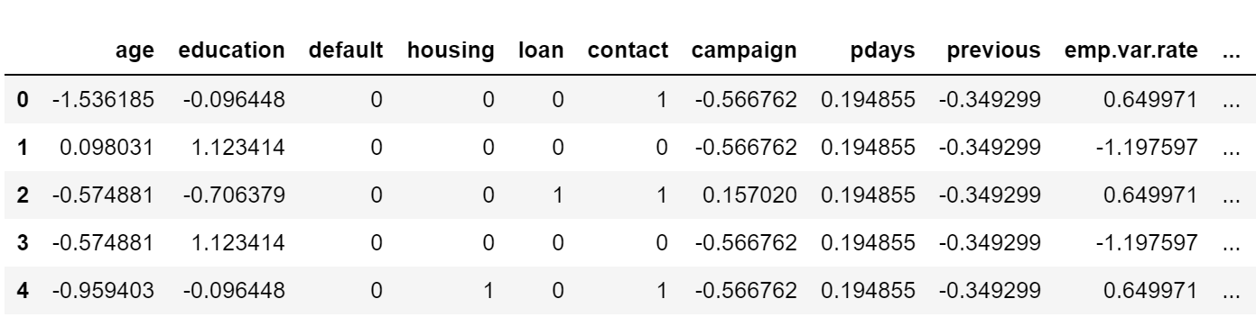
03
实验内容
1、数据装载
将数据集（bank-preprocess.csv）读入到DataFrame变量中，使用head()方法观察数据读入是否正确。使用shape观察读入的数据为39803行，47列
注意，此次装载的是上一实验中已经进行过预处理的数据集，同一记录之间数据以逗号分隔。

Slide 20
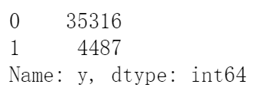

03
实验内容
2、切分训练集和测试集
要求将数据集的变量与标签（目标）分离，分别保存在变量X和Y中；将数据集按照训练集80%，测试集20%的比例进行切割。（为了方便实验， random_state=11）
Notes:
不同的random_state将产生不同的数据切割结果，将random_state值固定的作用是使学生数据与教师数据保持严格一致以便进行实验的对比。在实际开发中，可以随机选择。

Slide 21

03
实验内容
2、切分训练集和测试集
要求将数据集的变量与标签（目标）分离，分别保存在变量X和Y中；将数据集按照训练集80%，测试集20%的比例进行切割。（为了方便实验， random_state=11）
Notes:
不同的random_state将产生不同的数据切割结果，将random_state值固定的作用是使学生数据与教师数据保持严格一致以便进行实验的对比。在实际开发中，可以随机选择。

Slide 22

03
实验内容
3、使用K折交叉验证选择模型
在本步骤中，要求对训练集进行5折交叉验证，使用逻辑回归作为评估器，评价参数为“roc_auc”。最后将评估分数和平均值打印出来。
lr = ________________ # 创建逻辑回归评估器实例
cv_results = cross_val_score(________) #对训练集使用逻辑回归进行交叉验证
print("results:",cv_results)
print("auc: %f (%f)" % (cv_results.mean(), cv_results.std()))
打印均值
打印标准差（观察结果离散度）

Slide 23
03
实验内容
3、使用K折交叉验证选择模型
在本步骤中，要求对以下算法进行5折交叉验证，并且记录每个算法的执行结果。
请同学们在此基础上自选两种分类算法加入评估！
算法 | 分类器创建函数
Gradient boosting | GradientBoostingClassifier()
逻辑回归
随机森林
...
...
...

Slide 24
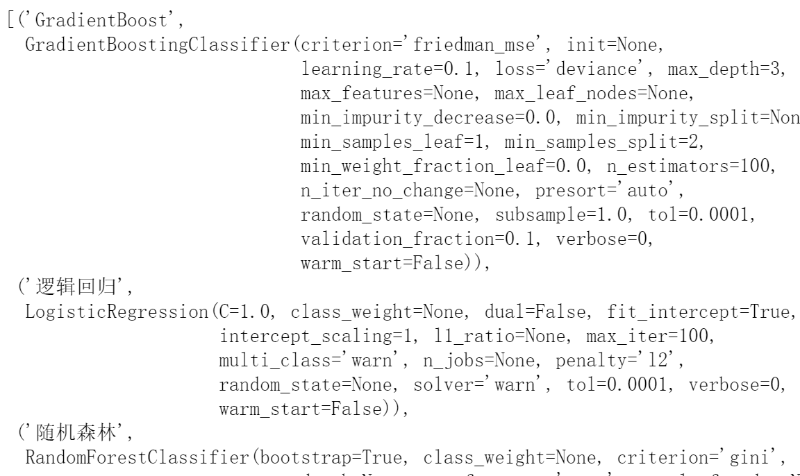
03
实验内容
3、使用K折交叉验证选择模型
1）将算法名和分类器创建函数以元组的形式放入到数组中：
models = []
models.append(('GradientBoost', GradientBoostingClassifier()))
......

Slide 25
03
实验内容
3、使用K折交叉验证选择模型
2）循环遍历models数组，针对每个算法执行K折交叉验证，在此过程中需要记录每次的运行结果、auc平均值、算法运行时间、算法名称。这些信息将被记录到对应的数组变量中（在循环中使用数组名.append(…)方法）。
算法名
分类器实例

Slide 26
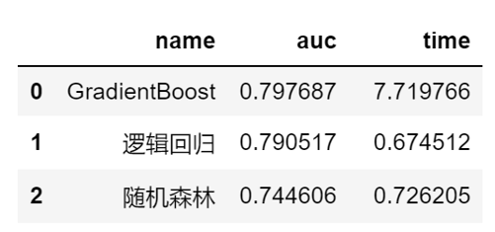
03
实验内容
3、使用K折交叉验证选择模型
3）观察运行结果。为了方便观察，将以上结果以表格形式给出。
从各个模型的AUC值来看，GradientBoost的性能最好，训练耗时也相对较大，逻辑回归性能其次，耗时较低

Slide 27
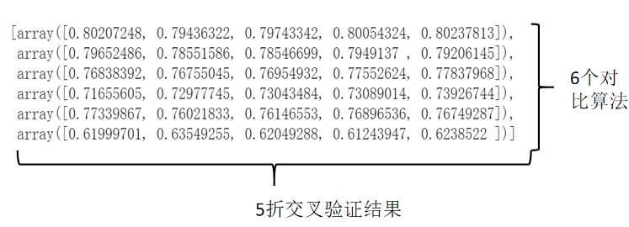
03
实验内容
3、使用K折交叉验证选择模型
3）观察运行结果。由于使用了5折交叉验证，因此对于每一个算法都有5个评估值。要求使用箱型图对算法运行结果进行对比。
观察results变量

Slide 28
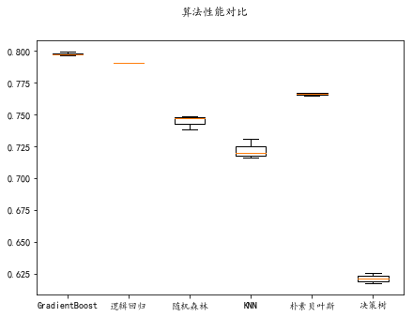
03
实验内容
3、使用K折交叉验证选择模型
3）观察运行结果。使用箱型图展示几个算法的性能
从各个模型的AUC值来看，GradientBoost的性能最好，逻辑回归其次。

Slide 29
03
实验内容
4、使用测试集评估模型
选定模型后，接下来就是使用测试集评估模型的泛化能力（在新数据上的表现）。在本步骤中，要求使用所有的训练集对选定的模型（ GradientBoost ）进行训练，将训练好的模型在测试集上评估其AUC的值。
注意：为了保持多次测试产生的数据前后一致，要求创建评估器时，使用random_state=11
1） 训练模型

Slide 30
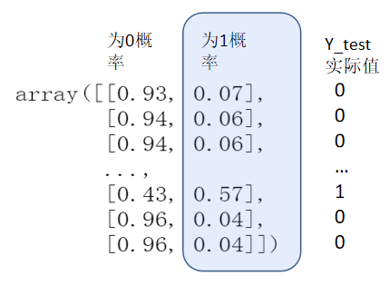
03
实验内容
4、使用测试集评估模型
2） 对测试集进行预测，取出预测结果为1的概率的这一列保存到变量pred_proba中
gbc.predict_proba(X_test) #输入测试集特征数据
预测结果：

Slide 31
03
实验内容
4、使用测试集评估模型
3） 使用预测概率绘制AUC曲线
预测为1的概率列表
测试集标签（实际值）
标题
def drawROCCurve(title, preds, ytest):
fig, ax = plt.subplots(figsize = (6,6))
fprrfc, tprrfc, thresholdrfc = metrics.roc_curve(ytest, preds)
roc_aucrfc = metrics.auc(fprrfc, tprrfc)
ax.plot(fprrfc, tprrfc, 'b', label = 'AUC = %0.3f' % roc_aucrfc)
ax.plot([0, 1], [0, 1],'r--')
ax.set_title(title,fontsize=20)
ax.set_ylabel('True Positive Rate',fontsize=20)
ax.set_xlabel('False Positive Rate',fontsize=15)
ax.legend(loc = 'lower right', prop={'size': 16})
plt.subplots_adjust(wspace=1)

Slide 32
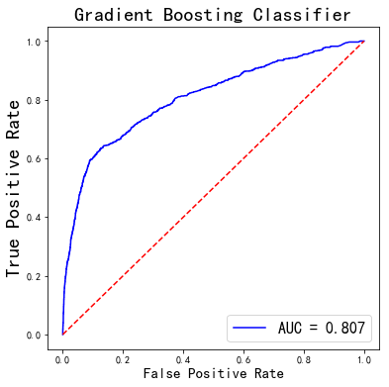
03
实验内容
4、使用测试集评估模型
3） 使用预测概率绘制AUC曲线
# 调用drawROCCurve绘制曲线
______________________________

Slide 33
03
实验内容
4、使用测试集评估模型
4） 获取AUC，精度，Recall（查全率）
y_pred = pred_proba>0.5 #将概率大于0.5的记录认定为正例，否则为负例
#计算AUC...
#计算精度
#计算recall
print("auc:%.3f, precision:%.3f, recall:%.3f"%(auc,precision, recall))
根据上述的结果，我们发现AUC的值较高，但是recall的值非常低，这说明什么问题呢?

Slide 34

03
实验内容
4、使用测试集评估模型
4） 获取AUC，精度，Recall（查全率）
Recall指标常被称为查全率或者是召回率R：所有确实为真的样本中，被判为“真”的占比。
全部正例
在全部正例中，猜对的比例只有22.4%。意味着如果按照这个计算方法，虽然将节省了大量的人力资源，同时将导致77.6%的实际可能购买产品的顾客流失。这并不是经营者愿意看到的结果。
为了更好地分析这个问题，我们需要进一步分析该模型产生的混淆矩阵。

Slide 35
03
实验内容
4、使用测试集评估模型
5） 分析混淆矩阵
以下函数对混淆矩阵实现可视化：
def plot_confusion_matrix(cm, classes,title='混淆矩阵'):
plt.imshow(cm, interpolation='nearest', cmap=plt.cm.Blues)
plt.title(title)
plt.colorbar()
tick_marks = np.arange(len(classes))
plt.xticks(tick_marks, classes, rotation=0)
plt.yticks(tick_marks, classes)
thresh = cm.max() / 2.
for i, j in itertools.product(range(cm.shape[0]), range(cm.shape[1])):
plt.text(j, i, cm[i, j],horizontalalignment="center",color="white" if cm[i, j] > thresh else "black")
plt.tight_layout()
plt.ylabel('实际值')
plt.xlabel('预测值')

Slide 36
03
实验内容
4、使用测试集评估模型
5） 分析混淆矩阵
以下函数可以根据不同的阈值绘制系列混淆矩阵
import itertools
def confusion(pred_proba, y_test, thresholds):
plt.figure(figsize=(10,10))
j = 1
for i in thresholds:
y_test_predictions = pred_proba > i
plt.subplot(3,3,j)
j += 1
conf_mat = metrics.confusion_matrix(y_test,y_test_predictions)
np.set_printoptions(precision=2)
t = '阈值>=%.2f\nRecall=%.2f'%(i, conf_mat[1,1]/(conf_mat[1,0]+conf_mat[1,1]))
class_names = [0,1]
plot_confusion_matrix(conf_mat, classes=class_names , title=t)
预测为1的概率列表
测试集标签（实际值）
不同的阈值列表

Slide 37
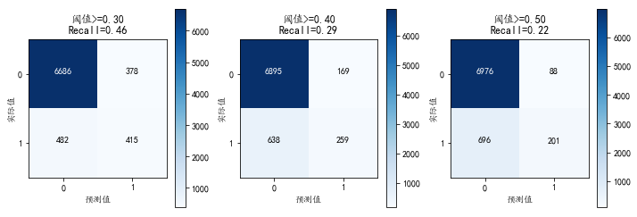
03
实验内容
4、使用测试集评估模型
5） 分析混淆矩阵
阈值取值0.3表示，模型预测概率超过0.3，就算作正例（即认为该用户将购买产品）。因此，不同的阈值下，将产生不同的混淆矩阵。这里使用0.3，0.4，0.5三个阈值分别观察混淆矩阵的结果。
thresholds = [0.3,0.4,0.5]
confusion(pred_proba,Y_test,thresholds)

Slide 38
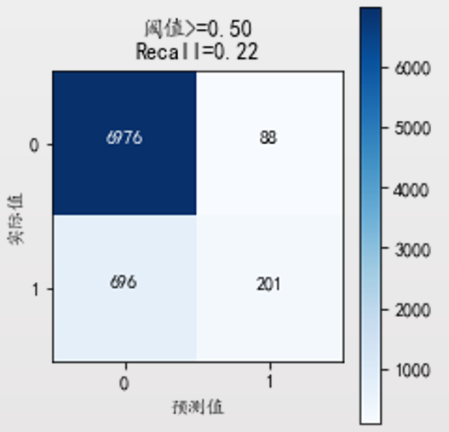
03
实验内容
4、使用测试集评估模型
5） 分析混淆矩阵
从可视化结果可以看出，在阈值为0.5时，绝大部分的负例（约99%）都被正确排除了。也就是说这个模型的负例排除能力很强。但同时有78%的正例也被排除了。
模型返回的是对结果为1的概率值，我们习惯性地使用0.5作为来识别结果为正或者负的阈值。但是，0.5这个值隐含着对于正负样本相等的假设。
而在本案例中，由于样本不平衡，正例与负例的比率为0.12（观测几率），在这个情况下，只要分类器预测几率高于观测几率就应该判定为正例。

Slide 39
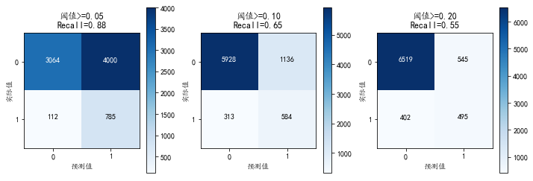
03
实验内容
4、使用测试集评估模型
5） 分析混淆矩阵
在本步骤中，要求使用[0.05,0.1,0.2]三个阈值分别产生混淆矩阵，并且对其进行分析。
当阈值为0.05时，88%的正例都被发现，但是代价是只有大约不到一半的负例被排除
当阈值为0.1时，65%的正例都被发现，同时84%的负例被排除
当阈值为0.2时，55%的正例被发现，同时92%的负例被排除
总体来看阈值为0.1时，整体预测效果较好。但是具体的阈值还需要看实际企业的经营选择。

Slide 40
03
实验内容
5、选定阈值评估最终模型
要求使用0.1而不是0.5的阈值重新计算AUC,精度和recall，并且记录最终结论

Slide 41
03
实验内容
实验总结
针对六种常用的机器学习算法模型在训练集上进行交叉验证，得到GBDT算法的性能最佳。
根据数据不平衡的特点以及具体商用的需求，调整概率阈值，可以使模型发挥更大的价值，以本数据集的情况，选择0.1作为判定正例的阈值。
最终选定的GBDT，在0.1阈值下，训练集上的评估结果为：AUC:0.807, 精度 ：0.340， 召回率：0.651

Slide 42
03
实验内容
1、切分数据集为训练集和测试集
2、使用K折交叉验证选择模型
在本步骤中，要求对训练集（即所有训练数据）进行K折交叉验证，使用逻辑回归作为评估器，评价参数为“roc_auc”。
最后将评估分数和平均值打印出来

Slide 43
03
实验内容
3、使用K折交叉验证选择模型
请选择尽可能多的算法进行K折交叉验证（K取值自定义）。为了减少编码量，要求将算法放入数组中：
models = []
models.append(('逻辑回归', LogisticRegression()))
....
循环遍历models数组，针对每个算法执行K折交叉验证. 并且记录下每一个算法的计算耗时和算法的AUC均值。

Slide 44
03
实验内容
3、使用K折交叉验证选择模型
3）观察运行结果。为了方便观察，将以上结果以表格形式给出。
pd.DataFrame({"name":names,"auc":aucs,"time":times})
从各个模型的AUC值和耗时选择一个算法，并且将选择该算法的理由给出，写在实验报告中

Slide 45
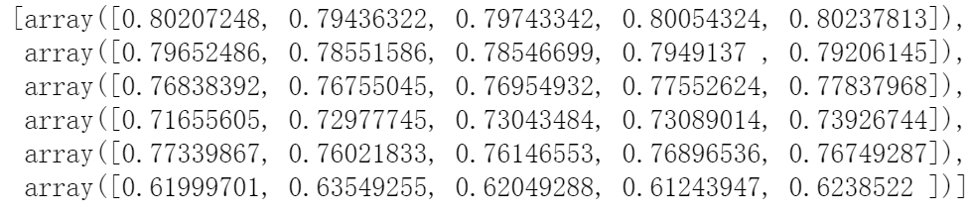
03
实验内容
3、使用K折交叉验证选择模型
3）观察每个算法每次auc的分值结果。下图是6个算法5折交叉验证的结果，因此对于每一个算法都有5个评估值。要求使用箱型图对算法运行结果进行对比。
6个对比算法
5折交叉验证结果

Slide 46
03
实验内容
3、使用K折交叉验证选择模型
3）使用可视化方法观察AUC分值对比。（连续变量和分类变量的可视化图像）不限于下图

Slide 47
03
实验内容
3、使用K折交叉验证选择模型
3）使用可视化方法观察不同模型的平均耗时
请使用任何一种可视化方法呈现所使用的不同模型的耗时对比
图示（略）

Slide 48
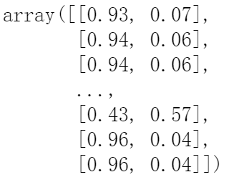
03
实验内容
4、选定并且训练最终模型
由于交叉验证的作用仅仅是选出性能高、泛化能力强的算法，因此选定的算法，还需要将所有的训练集数据都放入进行训练，并且将最终结果可视化。
为0概率
为1概率
Y_test
实际值
# model是使用了训练集训练好的模型，X是特征，Y是训练集标签
pred_proba = model.predict_proba(X)[:,1]
0
0
0
…
1
0
0

Slide 49

03
实验内容
4、选定并且训练最终模型
使用ROC曲线展示模型性能
def drawROCCurve(title,preds,ytest):
fig, ax = plt.subplots(figsize = (6,6))
fprrfc, tprrfc, thresholdrfc = metrics.roc_curve(ytest, preds)
roc_aucrfc = metrics.auc(fprrfc, tprrfc)
ax.plot(fprrfc, tprrfc, 'b', label = 'AUC = %0.3f' % roc_aucrfc)
ax.plot([0, 1], [0, 1],'r--')
ax.set_title(title,fontsize=20)
ax.set_ylabel('True Positive Rate',fontsize=20)
ax.set_xlabel('False Positive Rate',fontsize=15)
ax.legend(loc = 'lower right', prop={'size': 16})
plt.subplots_adjust(wspace=1)
plt.show()

Slide 50
03
实验内容
4、选定并且训练最终模型
获取AUC，精度，Recall（查全率），并且将其显示出来
使用：metrics.roc_auc_score(训练集标签, pred_proba) #计算AUC，输入的是概率
精度: metrics.precision_score
recall: metrics.recall_score

Slide 51
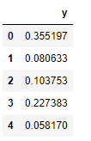
03
实验内容
5、对测试数据进行预测
读入testX，检查数据应该是8237条数据。
使用对训练集相同的方式对数据进行预处理。注意预处理过程中不能删除行，或者打乱行，（对education的填充处理后需要恢复索引）否则最终预测结果无法比对。
关注训练集和测试集的列数量和排序一致。
预处理好的测试集特征，放入已经在训练集上训练好的模型里进行预测。
将预测结果写入result.csv中(写入的是y为1的概率值) retDF.to_csv('result.csv',index=False) ，将结果提交等待测试集评分

Slide 52
03
实验内容
5、对测试数据进行预测
读入testY.csv与result.csv,使用roc_auc_score对二者进行评分，得到最终在测试集上的分数，将分数记录到实验报告中。
注意，使用训练好的模型预测testX的标签，必须保证对testX的预处理与对训练集预处理结果一致（列顺序、含义都要一致）

Slide 53
03
实验内容
实验报告要求：
1. 格式参见模板
2. 每个步骤都要求给出步骤的内容、代码、运行结果图表以及该步骤要求的对应分析内容。要求截图后拉伸到图内字体大约小5号左右
3. 给出自己的实验总结。

